Slide 1



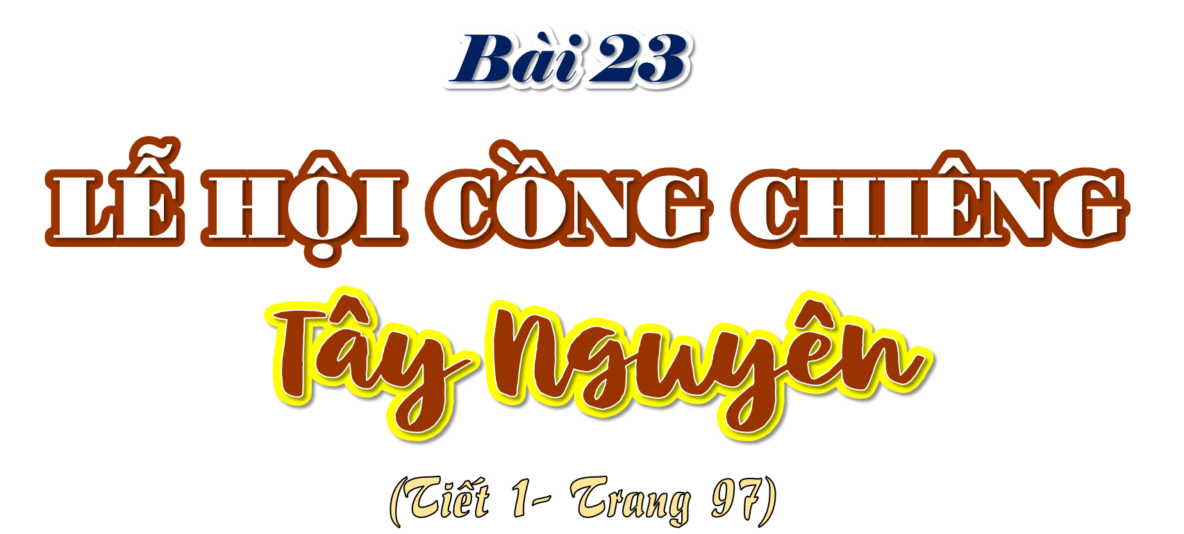
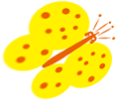
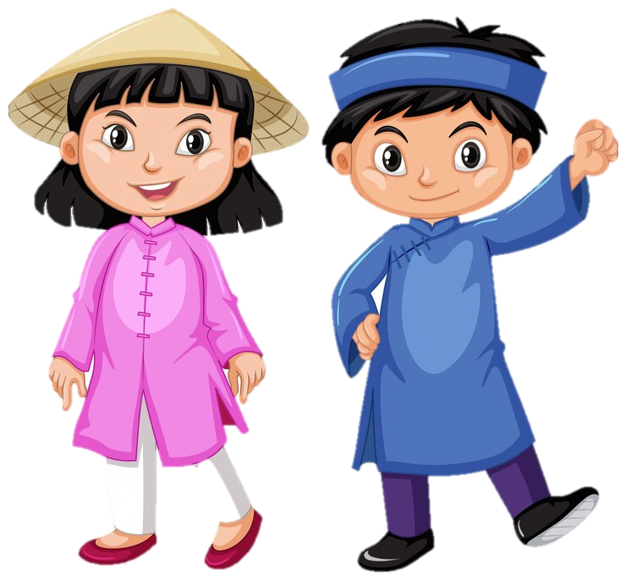
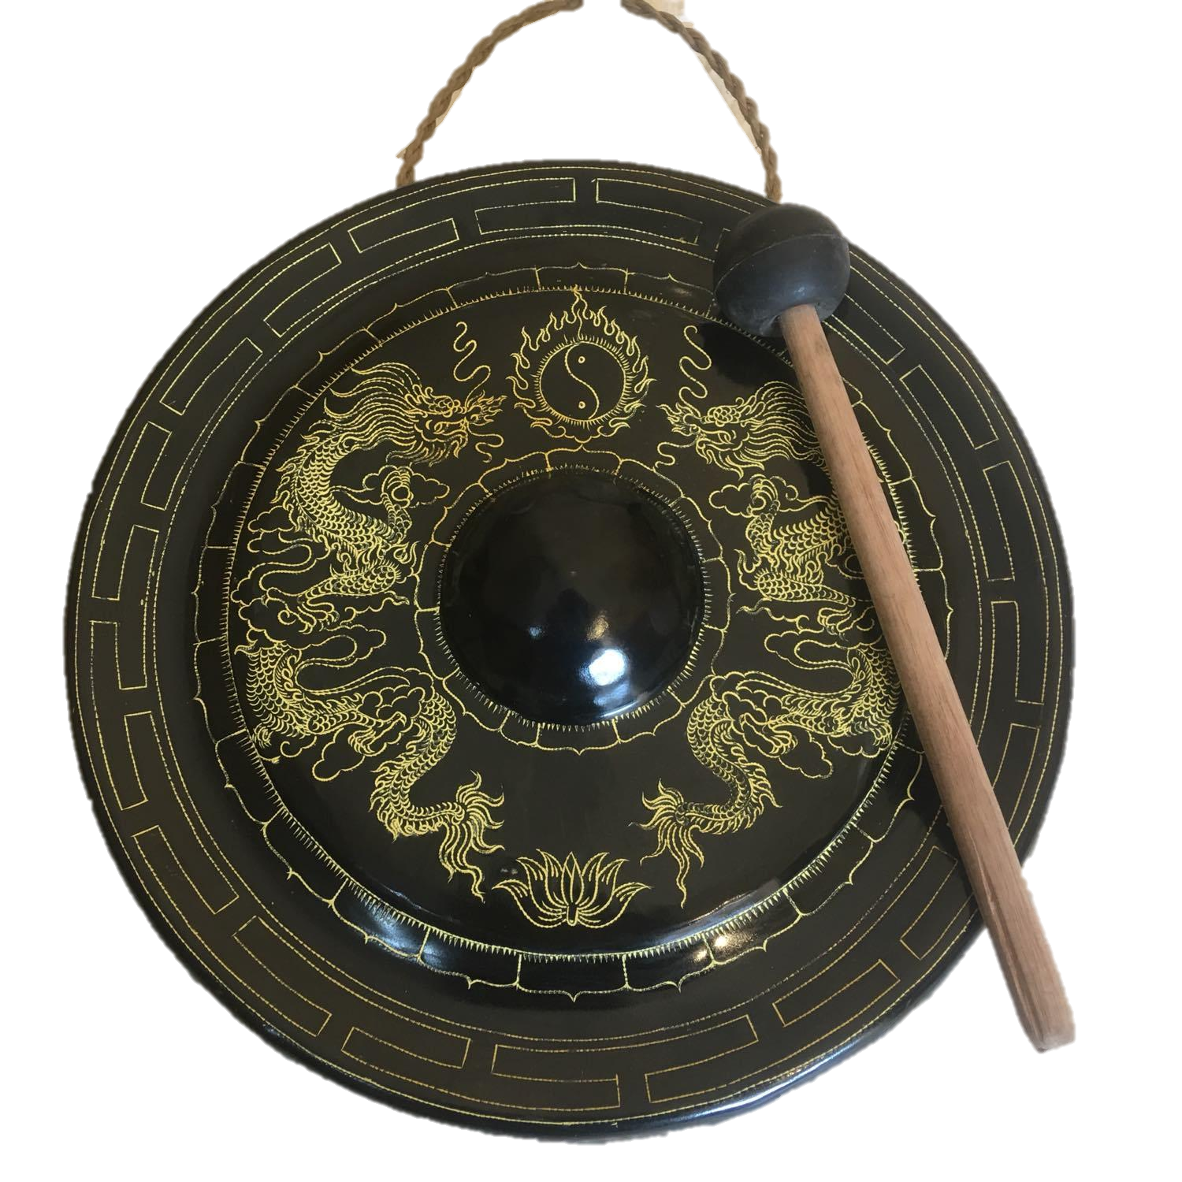

Slide 2

* Năng lực đặc thù:
- Kể tên được một số dân tộc là chủ nhân của Không gian văn hóa Cồng chiêng Tây Nguyên.
- Nêu được vai trò của cồng chiêng trong đời sống tinh thần của đồng bào Tây Nguyên.
- Phát triển năng lực tìm hiểu văn hóa bản địa của vùng đất Tây Nguyên.
* Năng lực chung: giao tiếp, hợp tác, giải quyết vấn đề và sáng tạo, tự chủ tự học
* Phẩm chất: yêu nước, chăm chỉ, trách nhiệm

Slide 3
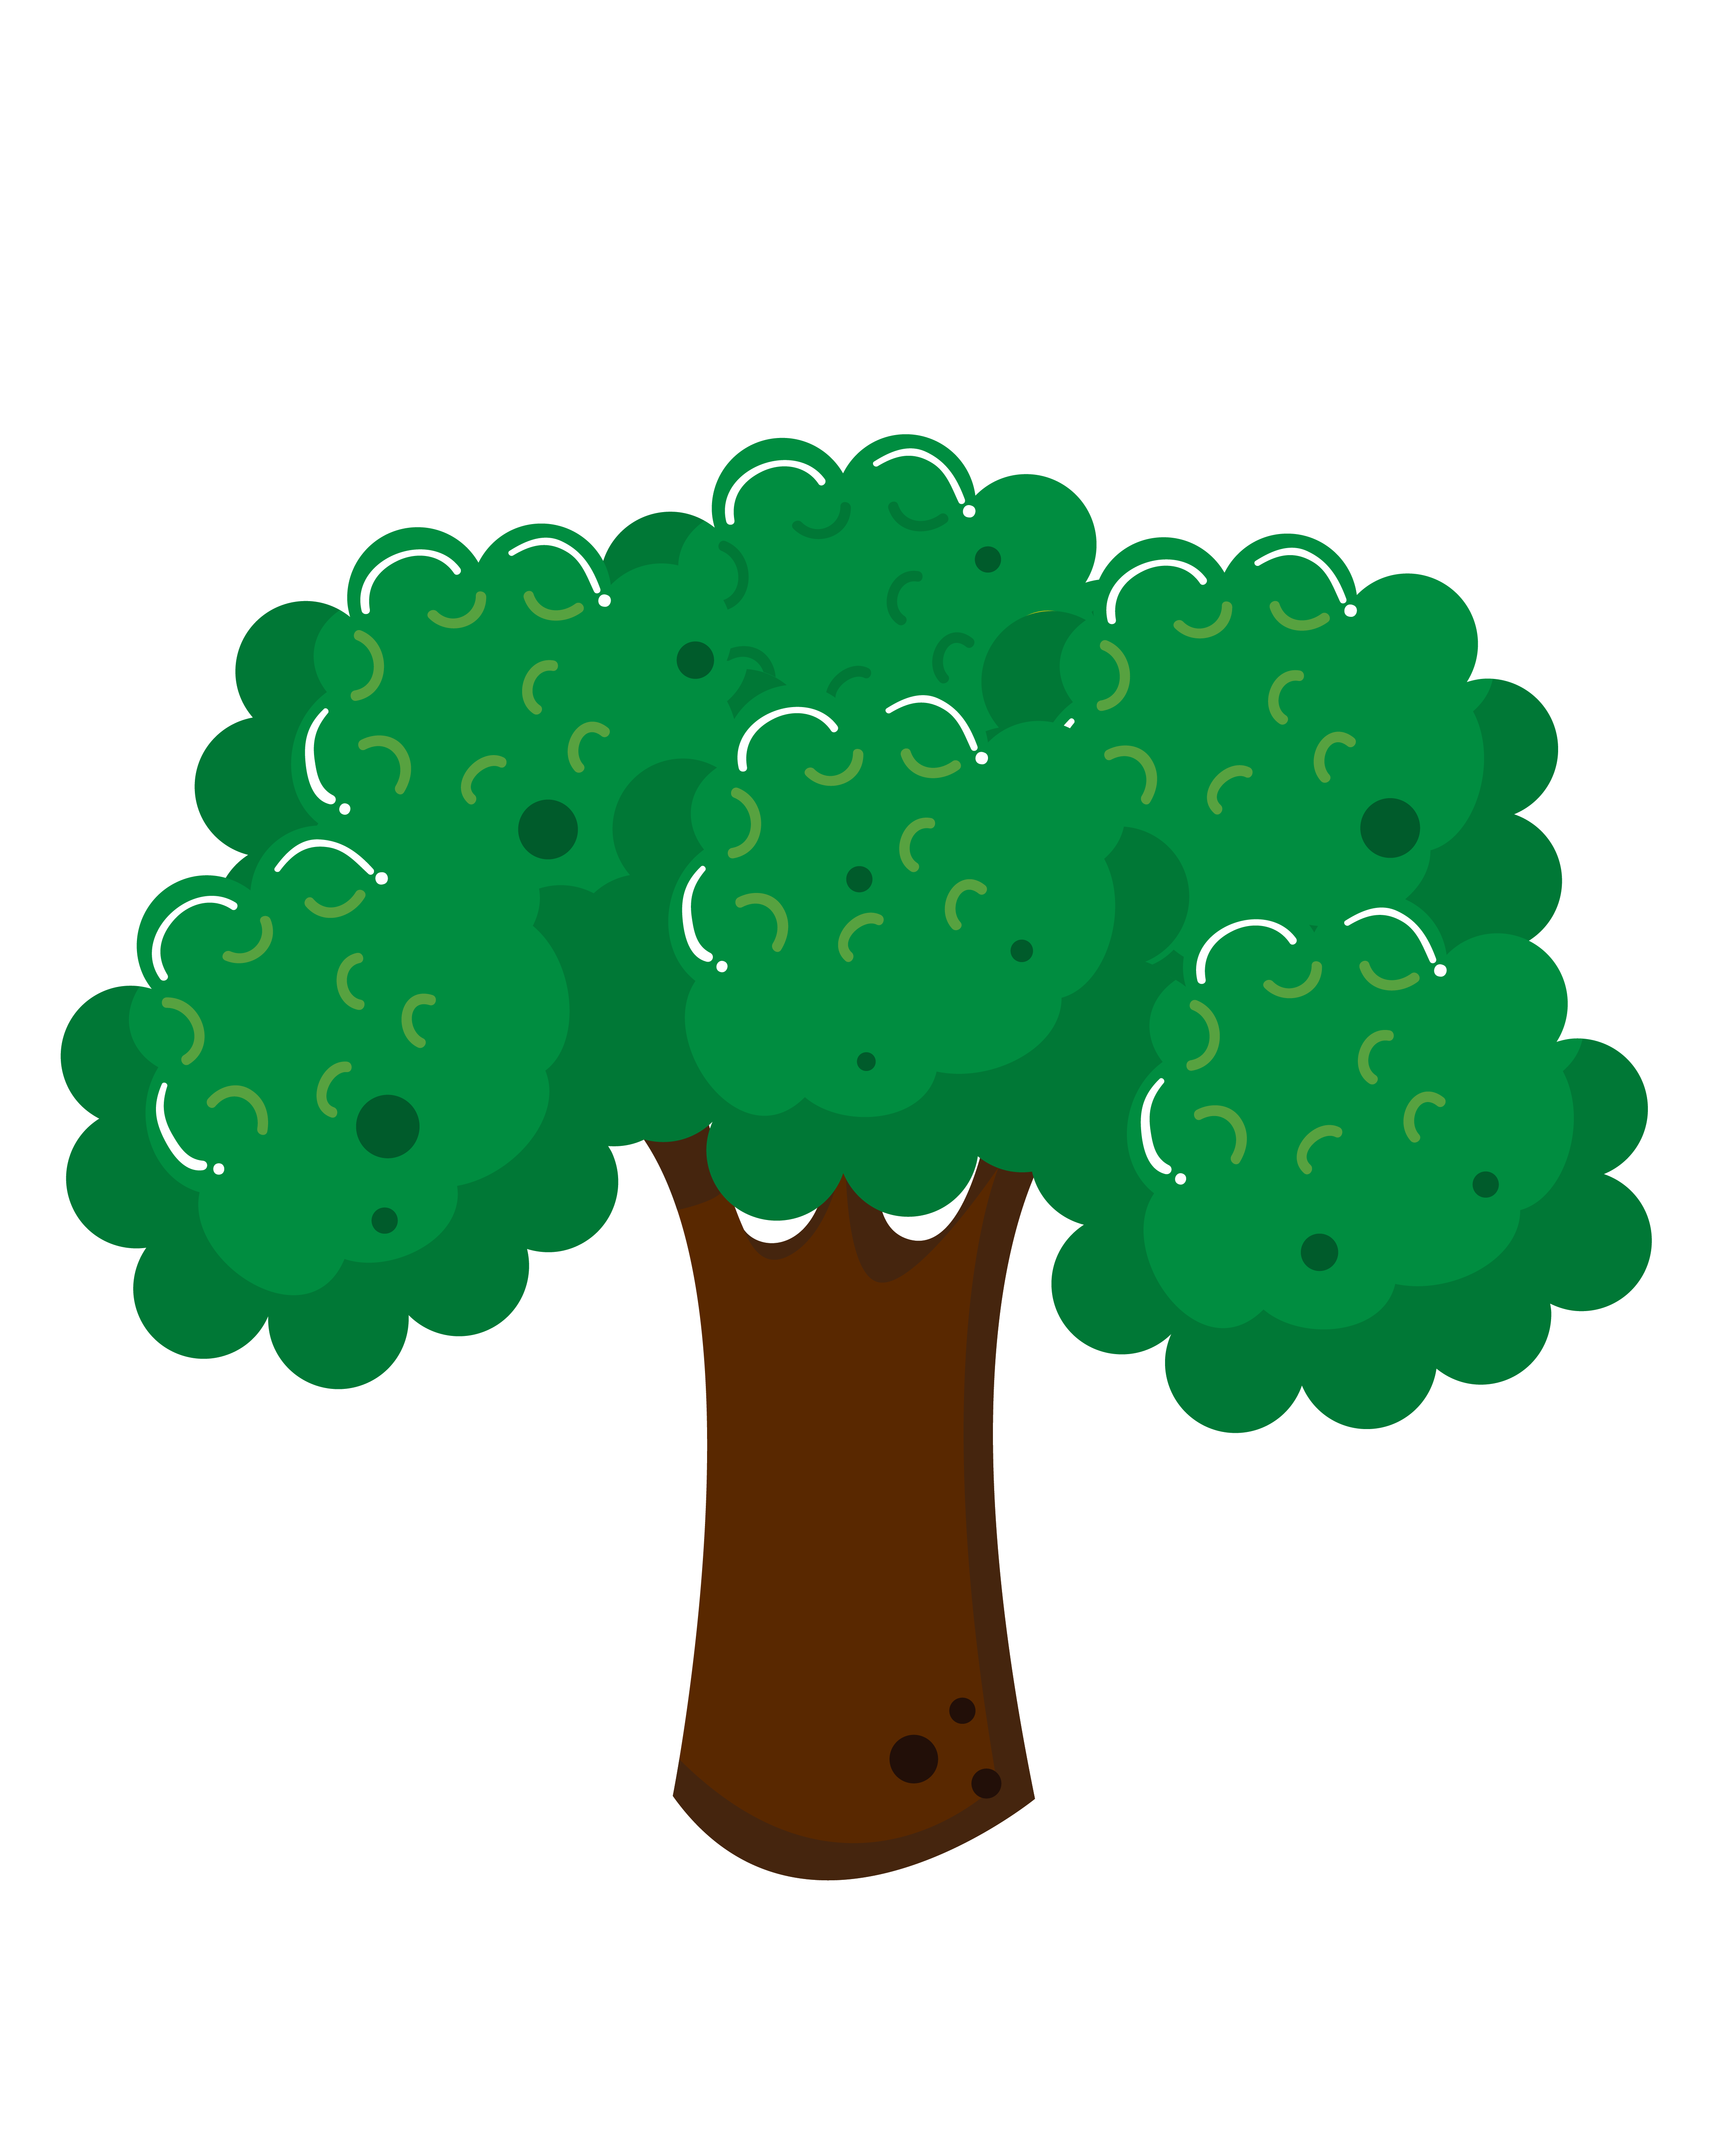


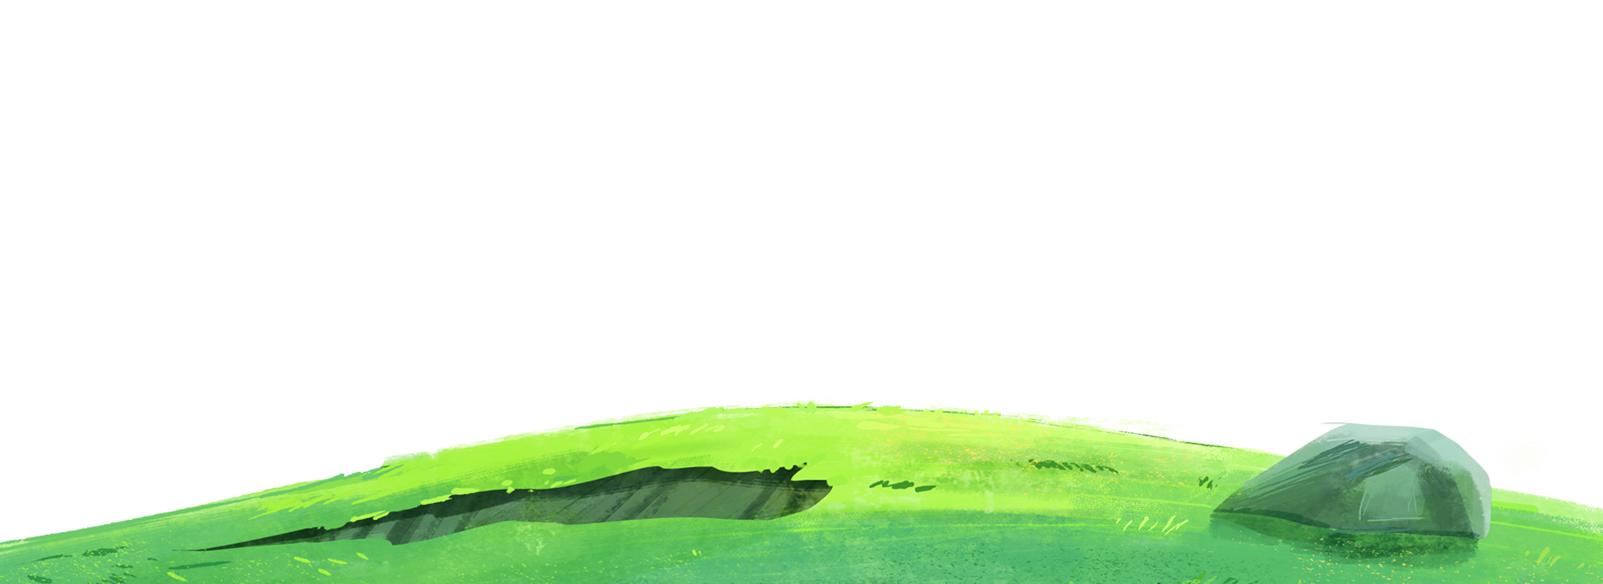
1

Slide 4
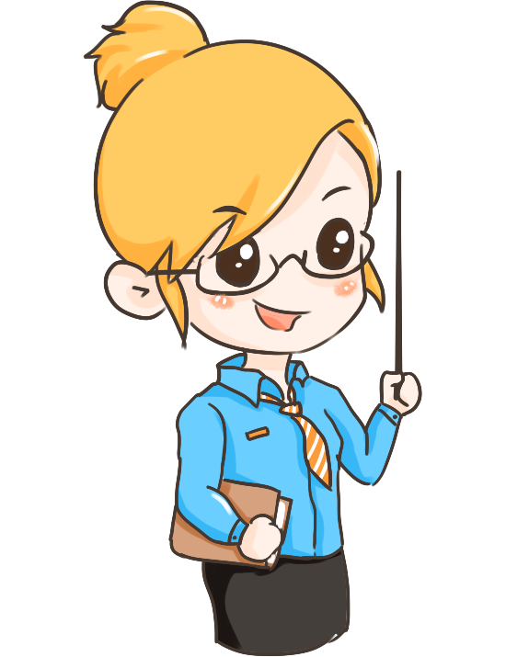

+ Em hãy cho biết đây là lễ hội gì?
+ Nhạc cụ nào được sử dụng trong lễ hội?

Slide 5
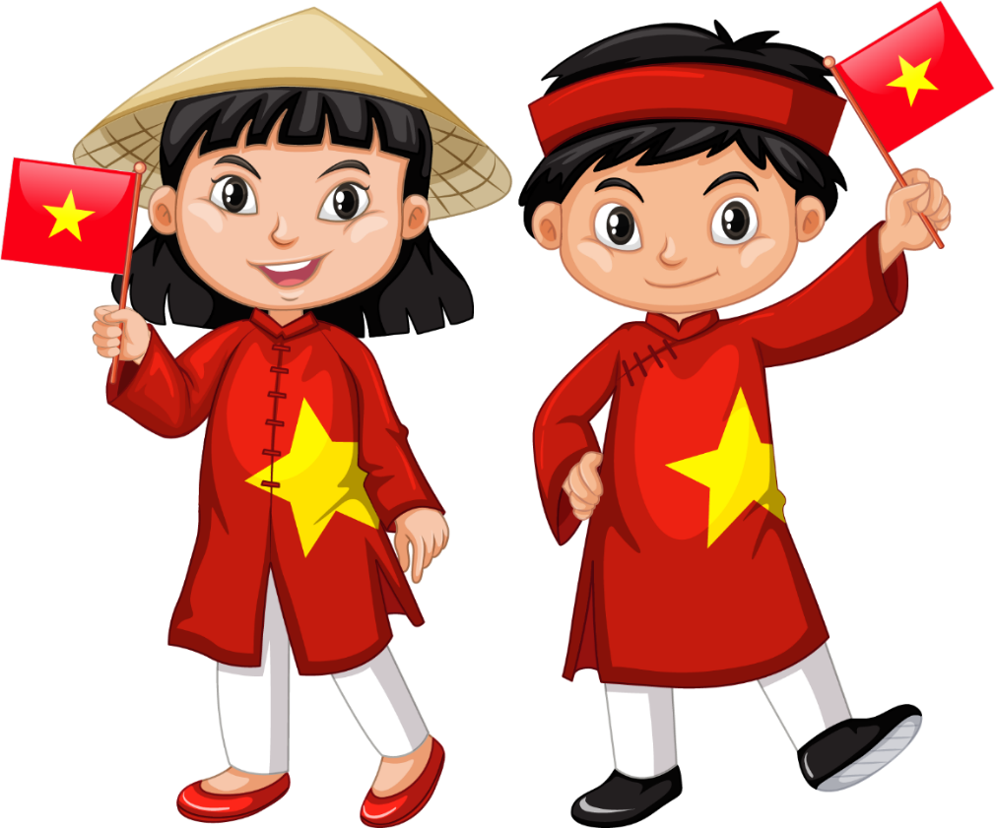
Từ bao đời nay, cồng chiêng đã trở thành một phần không thể thiếu trong đời sống tinh thần của đồng bào Tây Nguyên. Em biết dân tộc nào ở Tây Nguyên gắn bó với cồng chiêng? Lễ hội Cồng chiêng Tây Nguyên có điểm gì đặc biệt?

Slide 6
- Các dân tộc ở Tây Nguyên gắn bó với cồng chiêng là: Ê Đê, Gia Rai, Ba Na, Mạ, Xơ Đăng, Cơ Ho, Mnông…
- Điểm đặc biệt của lễ hội cồng chiêng:
+ Được tổ chức luân phiên hằng năm ở các tỉnh thuộc Không gian văn hóa Cồng chiêng Tây Nguyên.
+ Trong lễ hội, nghệ nhân của các tỉnh sẽ trình diễn cồng chiêng, biểu diễn không gian văn hóa của tỉnh mình.

Slide 7

2

Slide 8

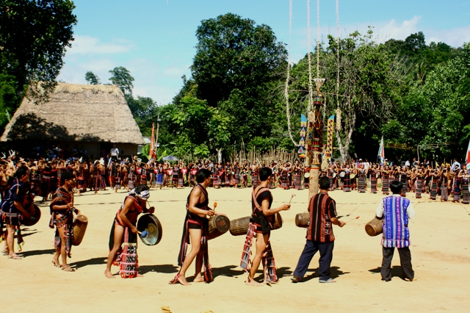
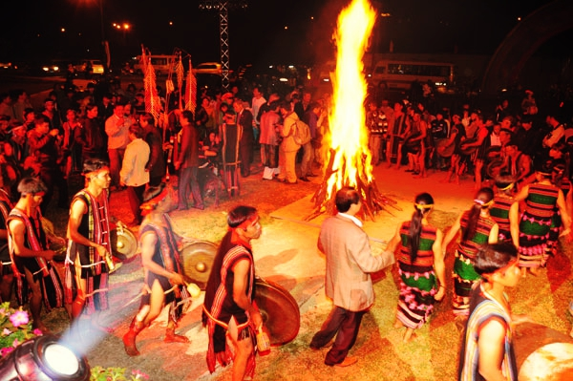

Slide 9


Không gian văn hóa là gì?
Không gian văn hóa được hiểu là những khu vực, môi trường có hoạt động văn hóa hoặc gắn với văn hóa. Trong thời kỳ hiện nay, các không gian văn hóa ngày càng đóng vai trò quan trọng thúc đẩy học tập, giao lưu, sáng tạo, góp phần làm phong phú thêm đời sống tinh thần của cộng đồng.

Slide 10
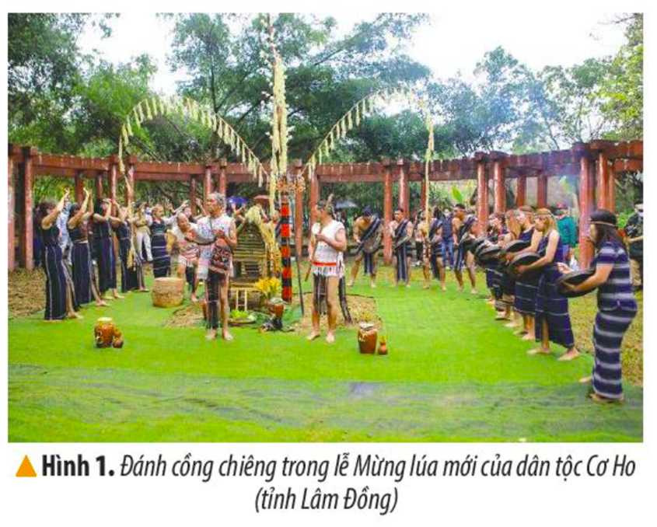
Đọc thông tin và quan sát hình 1, em hãy:
- Kể tên một số dân tộc là chủ nhân của Không gian văn hóa Cồng chiêng Tây Nguyên.
- Cho biết cồng chiêng được sử dụng trong những dịp nào của đồng bào Tây Nguyên?

Slide 11
Không gian văn hóa Cồng chiêng trải rộng trên địa bàn 5 tỉnh Tây Nguyên là: Kon Tum, Gia Lai, Đắk Lắk, Đắk Nông và Lâm Đồng. Chủ nhân của Không gian văn hóa này gồm các dân tộc như: Ê Đê, Gia Rai, Ba Na, Mạ, Xơ Đăng, Cơ Ho, Mnông,...
Cồng chiêng gắn bó mật thiết với đồng bào các dân tộc ở Tây Nguyên, là tiếng nói của tâm hồn con người, diễn tả niềm vui, nỗi buồn của cuộc sống.
Cồng chiêng thường được sử dụng trong các nghi lễ, ngày hội và sinh hoạt cộng đồng như: lễ Mừng lúa mới, lễ Thổi tai cho trẻ sơ sinh, lễ Trưởng thành,...

Slide 12
Mừng lúa mới là lễ hội truyền thống của một số dân tộc ở Tây Nguyên, sau khi đã xong mùa màng nhằm tạ ơn thần linh tổ tiên đã ban cho một năm mới mưa thuận gió hòa, mùa màng tươi tốt. Đánh cồng chiêng là hoạt động không thể thiếu trong lễ cúng Mừng lúa mới, dân làng tập trung cùng đánh cồng chiêng, nhảy múa ăn uống, trao đổi kinh nghiệm và chúc nhau sức khỏe, vụ mùa mới bội thu.

Slide 13
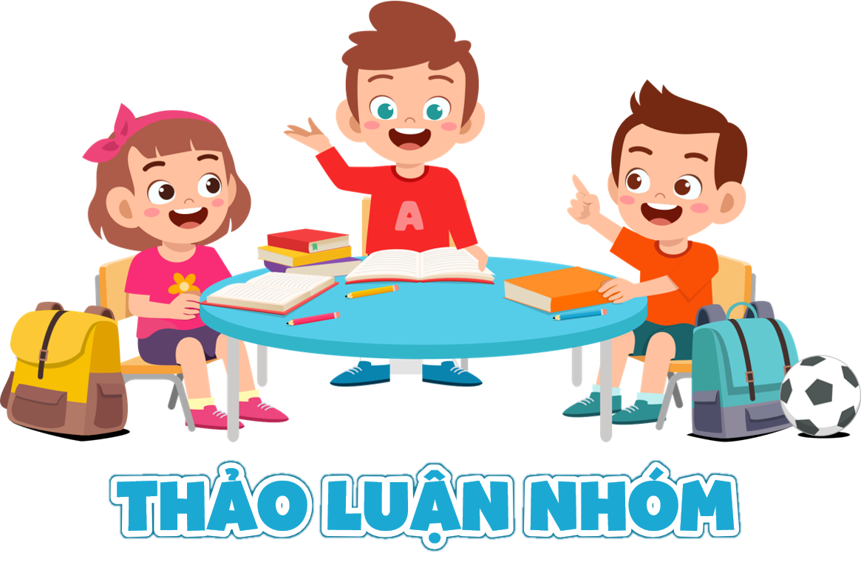
Đọc thông tin và quan sát hình 1, em hãy:
- Kể tên một số dân tộc là chủ nhân của Không gian văn hóa Cồng chiêng Tây Nguyên.
- Cho biết cồng chiêng được sử dụng trong những dịp nào của đồng bào Tây Nguyên?

Slide 14
- Những dân tộc là chủ nhân của Không gian văn hóa Cồng chiêng Tây Nguyên là: Ê Đê, Gia Rai, Ba Na, Mạ, Xơ Đăng, Cơ Ho, Mnông,…
- Cồng chiêng thường được sử dụng trong các nghi lễ, ngày hội và sinh hoạt cộng đồng như: lễ Mừng lúa mới, lễ Thổi tai cho trẻ sơ sinh, lễ Trưởng thành,...

Slide 15

Cồng chiêng có vai trò
như thế nào trong đời sống tinh thần của đồng bào các dân tộc Tây Nguyên?

Slide 16
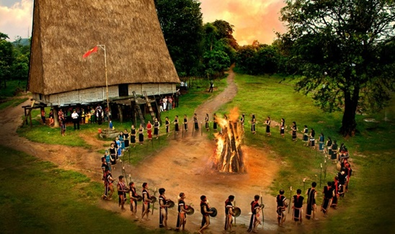
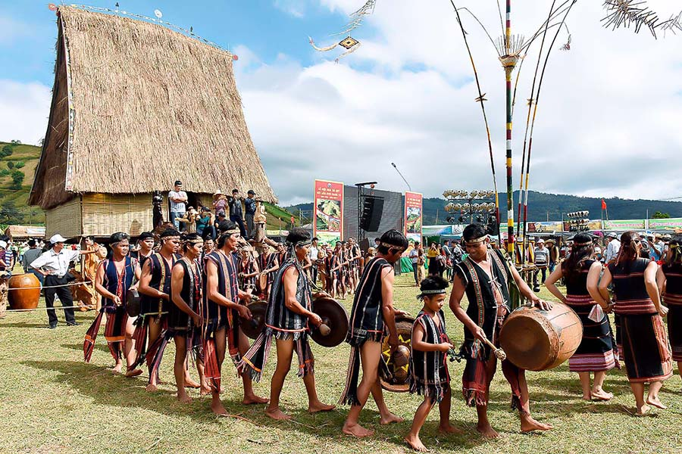
Cồng chiêng gắn bó mật thiết với đời sống tinh thần của đồng bào Tây Nguyên, là tiếng nói của tâm hồn diễn tả niềm vui nỗi buồn của con người trong cuộc sống.

Slide 17
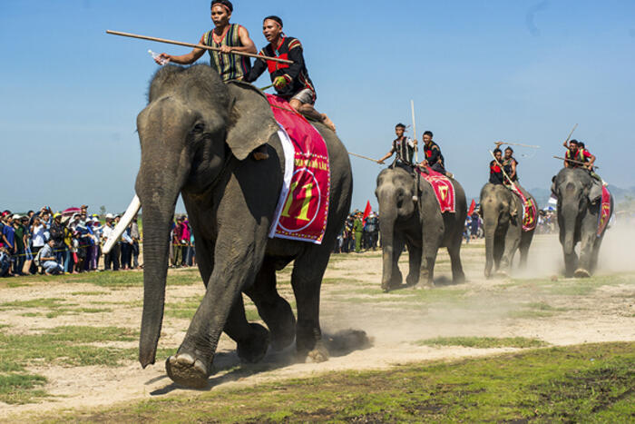
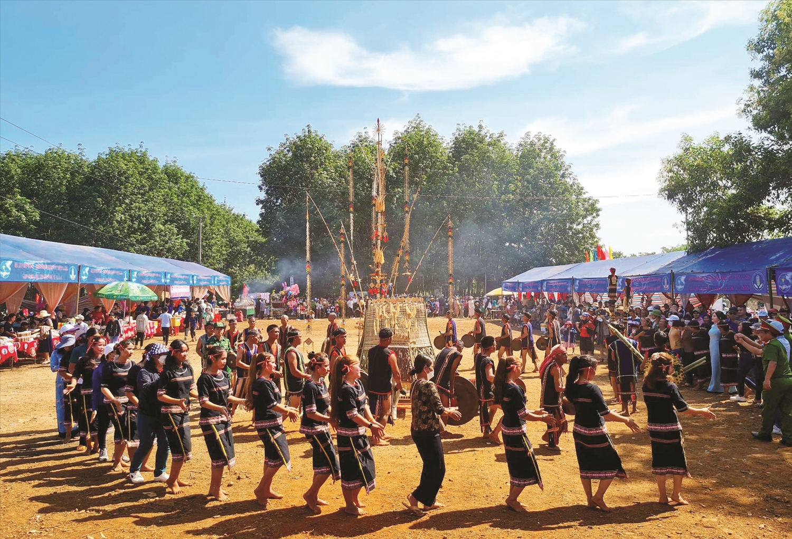
Cồng chiêng được sử dụng trong các nghi lễ, ngày hội và sinh hoạt cộng đồng của các dân tộc Tây Nguyên như: trong các nghi lễ vòng đời con người (lễ Thổi tai cho trẻ nhỏ, lễ Trưởng thành, lễ Bỏ mả,...); trong các nghi lễ nông nghiệp (lễ bắt máng nước, lễ Gieo hạt, lễ Mừng lúa mới; trong các ngày hội (lễ hội Cồng chiêng, lễ hội Đua voi,...) và sinh hoạt cộng đồng (lễ mừng nhà Rông mới,...)

Slide 18
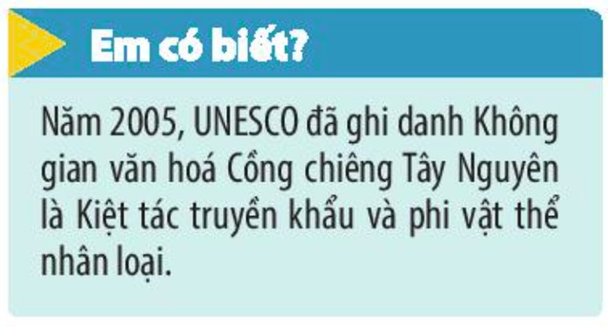
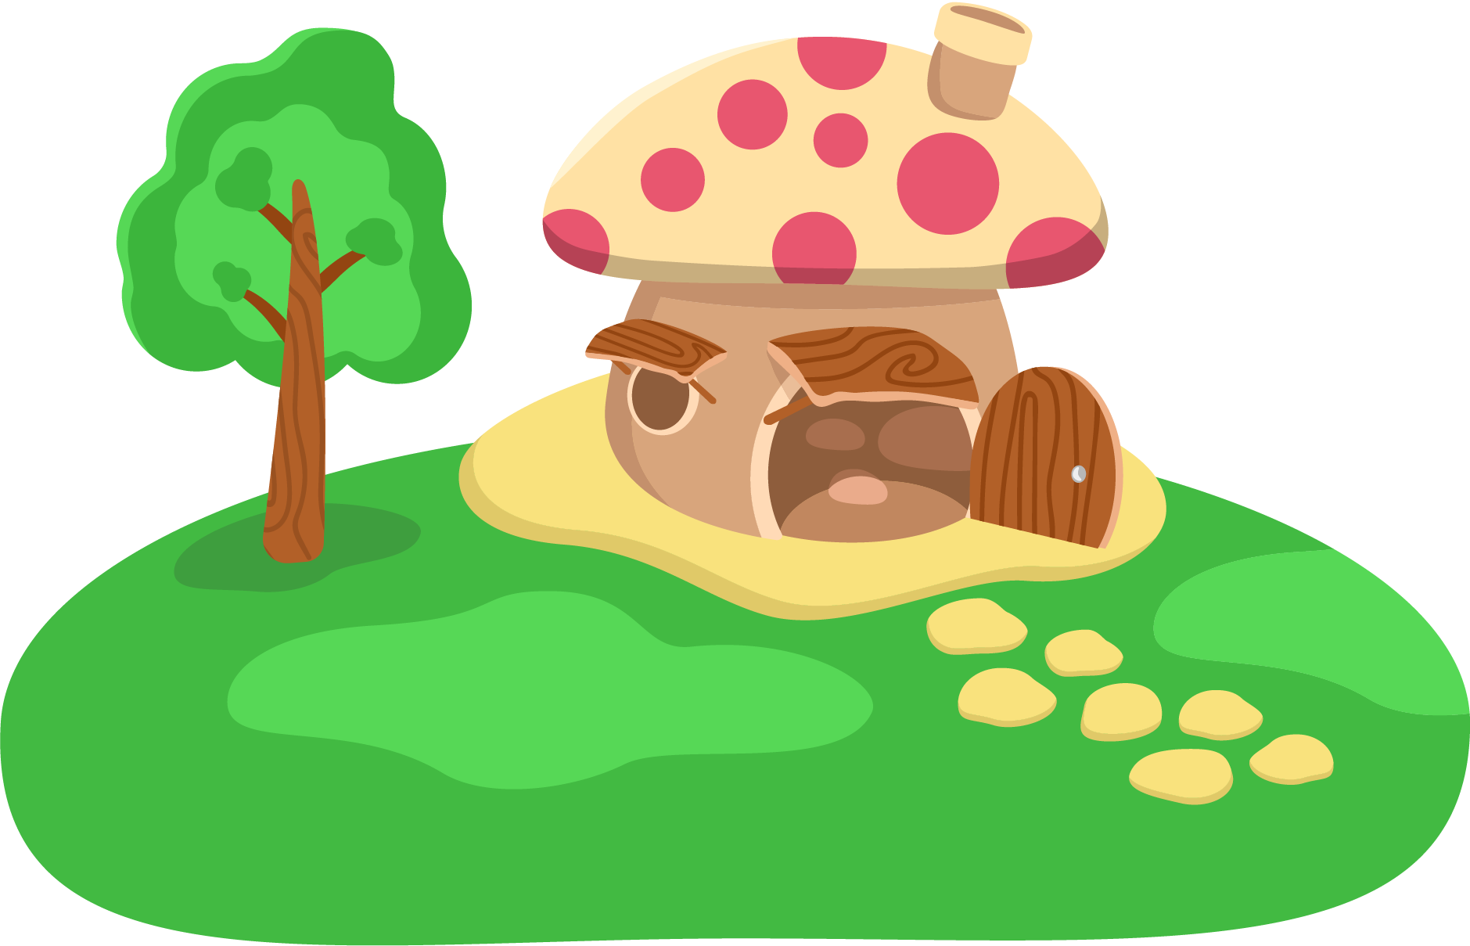

Slide 19

Xem lại bài học
Chuẩn bị bài tiết 2

Slide 20
